Slide 1
Посвящается

Slide 2
Город - Герой
Высшая степень отличия, присвоенная Президиумом Верховного Совета СССР городам за массовый героизм и мужество его защитников, проявленные в годы Великой Отечественной Войны
Первыми городами- героями были названы в
Приказе Верховного Главнокомандующего
1 мая 1945 года:
Ленинград, Сталинград, Севастополь, Одесса

Slide 3
ГОРОДА ВОИНСКОЙ СЛАВЫ
Ленинград
Смоленск
Брест
Москва
Волгоград
Киев
Тула
Минск
Мурманск
Новороссийск
Одесса
Севастополь
Керчь

Slide 4
Город – герой Москва
УКАЗ ПРЕЗИДИУМА ВЕРХОВНОГО СОВЕТА СССР О ПРИСВОЕНИИ ГОРОДУ МОСКВЕ ПОЧЁТНОГО ЗВАНИЯ «ГОРОД-ГЕРОЙ»
За выдающиеся заслуги перед Родиной, массовый героизм, мужество и стойкость, проявленные трудящимися столицы Союза Советских Социалистических Республик города Москвы в борьбе с немецко-фашистскими захватчиками, и в ознаменовании 20-летия победы советского народа в Великой Отечественной войне 1941-1945 гг. присвоить городу Москве почетное звание «Город-Герой» с вручением ордена Ленина и медали «Золотая Звезда».
Москва, Кремль. 8 мая 1965 г. Председатель Президиума Верховного Совета СССР А. Микоян. Секретарь Президиума Верховного Совета СССР М. Георгадзе.
На с. 2

Slide 5
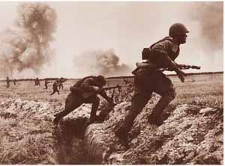
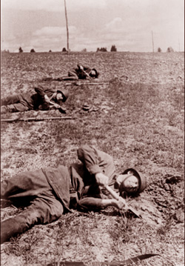
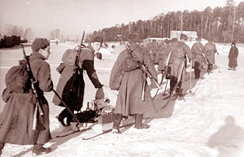
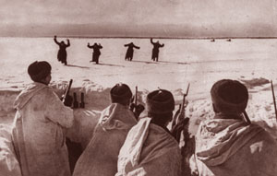
Лик войны
Сражение под Москвой продолжалось около семи месяцев –
с 30 сентября 1941 года по 20 апреля 1942 года.

Slide 6
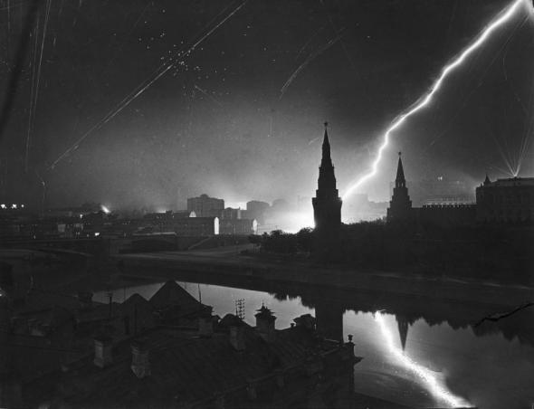
Лик войны
30 сентября 1941 г. фашистские генералы отдали приказ о наступлении на Москву. План своего наступления фашисты назвали «Тайфун». Тайфун — сильный ветер, ураган, сметающий все на своем пути. Вот таким ураганом мечтали фашисты ворваться в Москву.
Гитлеровское командование поставило задачу: овладеть Москвой к 16 октября 1941 г. В наступлении участвовали 75 вражеских дивизий, почти половина всех вооруженных сил противника.

Slide 7
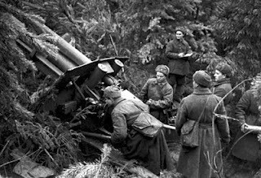
Лик войны
Было трудно. Очень трудно. У немцев к началу битвы было танков 1700 — у нас 990, самолетов 1390 — у нас 677, орудий и минометов 14000 — у нас 7600. Но фашисты не смогли прорваться к Москве ни с юга, ни с севера.

Slide 8
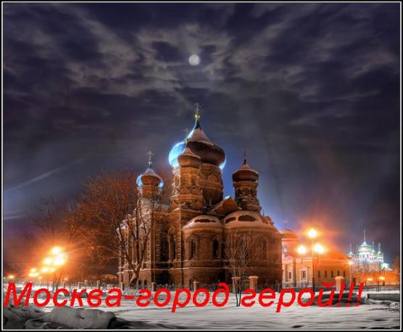
Город – герой Москва
Город-герой с 8 мая 1965.

Slide 9
Город – герой Ленинград
УКАЗ ПРЕЗИДИУМА ВЕРХОВНОГО СОВЕТА СССР О ВРУЧЕНИИ ГОРОДУ-ГЕРОЮ ЛЕНИНГРАДУ
МЕДАЛИ "ЗОЛОТАЯ ЗВЕЗДА"
За выдающиеся заслуги перед Родиной, мужество и героизм, проявленные трудящимися города Ленинграда в борьбе с немецко-фашистскими захватчиками в тяжелых условиях длительной вражеской блокады,
и в ознаменование 20-летия победы советского народа в Великой Отечественной войне 1941-1945 гг. вручить городу-герою Ленинграду,
ранее награжденному за эти заслуги орденом Ленина,
медаль «Золотая Звезда».
Москва, Кремль. 8 мая 1965 г. Председатель Президиума Верховного Совета СССР А. Микоян. Секретарь Президиума Верховного Совета СССР М. Георгадзе.

Slide 10
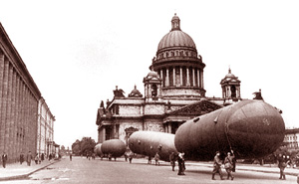
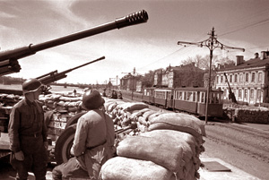
Огромный героизм и стойкость ленинградцев проявились во время Великой Отечественной войны. Почти 900 дней и ночей в условиях полной блокады города жители не только удержали город, но и оказали огромную помощь фронту. В результате встречного наступления Ленинградского и Волховского фронтов 18 января 1943 года блокадное кольцо было прорвано, но только 27 января 1944 года блокада города была полностью снята
Лик войны

Slide 11
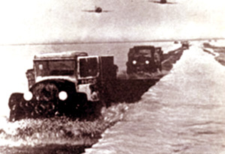
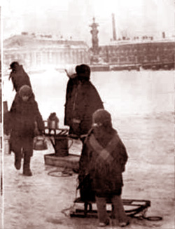
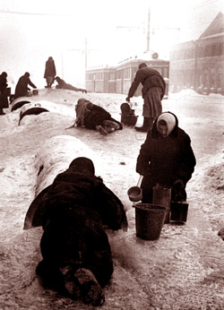
Лик войны
Кольцо блокады Ленинграда было прорвано
18 января 1943 года.

Slide 12
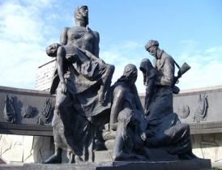
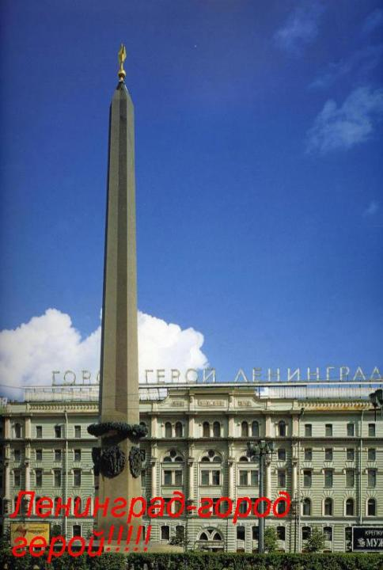
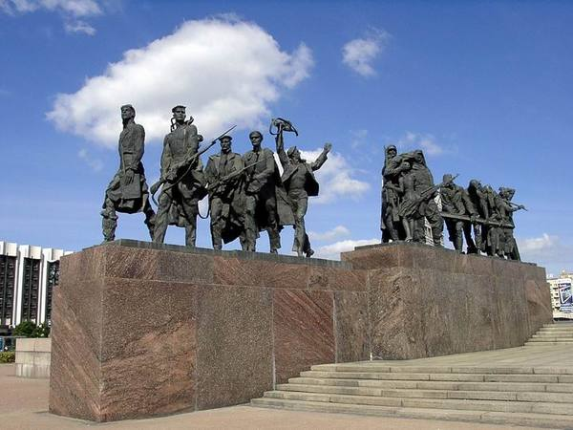

Slide 13
Город – герой Волгоград
УКАЗ ПРЕЗИДИУМА ВЕРХОВНОГО СОВЕТА СССР О ВРУЧЕНИИ ГОРОДУ-ГЕРОЮ ВОЛГОГРАДУ
ОРДЕНА ЛЕНИНА И МЕДАЛИ "ЗОЛОТАЯ ЗВЕЗДА"
За выдающиеся заслуги перед Родиной, мужество и героизм, проявленные трудящимися города Волгограда в борьбе с немецко-фашистскими захватчиками, и в ознаменование 20-летия победы советского народа в Великой Отечественной войне 1941-1945 гг. вручить городу-герою Волгограду, орден Ленина и медаль «Золотая Звезда».
Москва, Кремль. 8 мая 1965 г. Председатель Президиума Верховного Совета СССР А. Микоян. Секретарь Президиума Верховного Совета СССР М. Георгадзе.
На с. 2

Slide 14
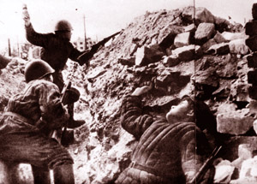
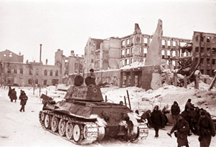
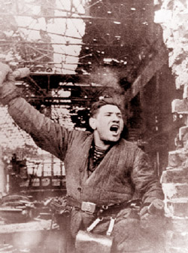
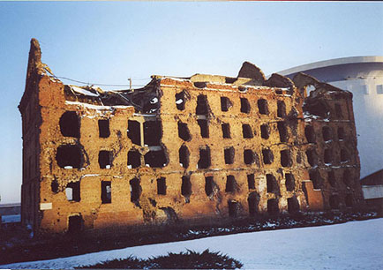
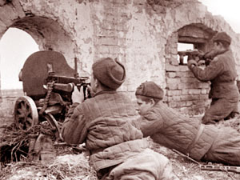
Лик войны
Битва за Сталинград длилась с
17 июля 1942 года по 2 февраля 1943 года.
Дом Павлова

Slide 16
Город – герой Севастополь
УКАЗ ПРЕЗИДИУМА ВЕРХОВНОГО СОВЕТА СССР О ВРУЧЕНИИ ГОРОДУ-ГЕРОЮ СЕВАСТОПОЛЮ
ОРДЕНА ЛЕНИНА И МЕДАЛИ "ЗОЛОТАЯ ЗВЕЗДА"
За выдающиеся заслуги перед Родиной, мужество и героизм, проявленные трудящимися города Севастополя в борьбе
с немецко-фашистскими захватчиками, и в ознаменование 20-летия победы советского народа в Великой Отечественной войне 1941-1945 гг. вручить городу-герою Севастополю орден Ленина и медали «Золотая Звезда».
Москва, Кремль. 8 мая 1965 г. Председатель Президиума Верховного Совета СССР А. Микоян.
Секретарь Президиума Верховного Совета СССР М. Георгадзе.

Slide 17
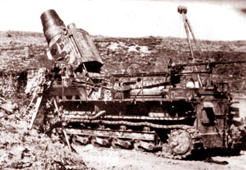
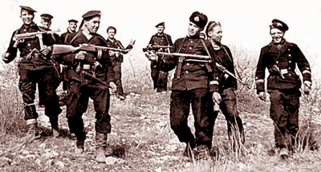
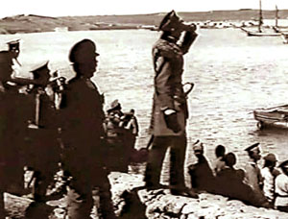
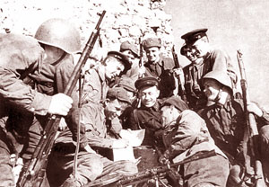
Лик войны
Севастополь был освобождён
9 мая 1944 года.

Slide 18
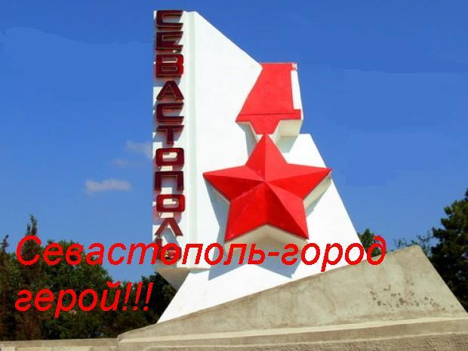

Slide 19
Город – герой Новороссийск
УКАЗ ПРЕЗИДИУМА ВЕРХОВНОГО СОВЕТА СССР О ПРИСВОЕНИИ ГОРОДУ НОВОРОССИЙСКУ
ПОЧЕТНОГО ЗВАНИЯ "ГОРОД-ГЕРОЙ" За выдающиеся заслуги перед Родиной, массовый героизм, мужество и стойкость, проявленные трудящимися Новороссийска и воинами Советской Армии, Военно-Морского Флота и авиации в годы Великой Отечественной войны, и в ознаменовании
30-летия разгрома фашистских войск при защите Северного Кавказа присвоить городу Новороссийску почетное звание «Город-Герой»
с вручением ордена Ленина и медали «Золотая Звезда».
Москва, Кремль. 14 сентября 1973 г. Председатель Президиума Верховного Совета СССР Н. Подгорный.
Секретарь Президиума Верховного Совета СССР М. Георгадзе.

Slide 20
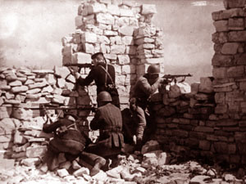
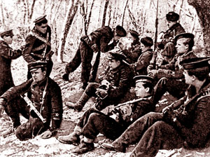
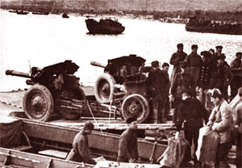
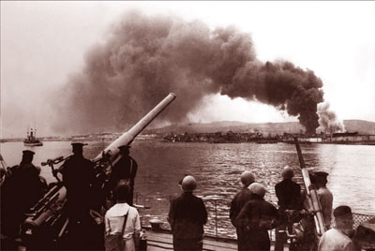
Лик войны
Героическая оборона Малой земли длилась 225 дней -
с февраля 1943 года по сентябрь 1943 года.

Slide 21
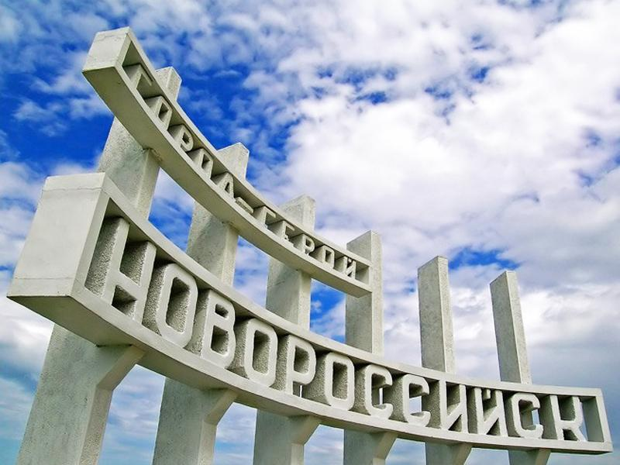
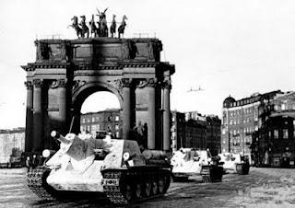
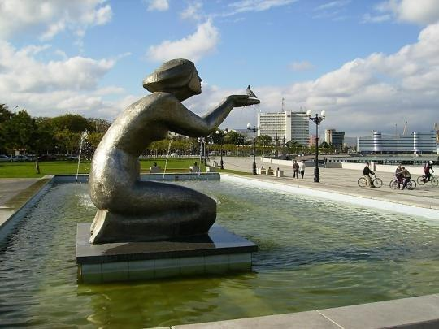

Slide 22
Город – герой Тула
УКАЗ ПРЕЗИДИУМА ВЕРХОВНОГО СОВЕТА СССР О ПРИСВОЕНИИ ГОРОДУ ТУЛЕ
ПОЧЕТНОГО ЗВАНИЯ "ГОРОД-ГЕРОЙ" За мужество и стойкость, проявленные защитниками Тулы при героической обороне города, сыгравшую важную роль в разгроме немецко-фашистских войск под Москвой в период Великой Отечественной войны, присвоить городу Туле почетное звание «Город-Герой»
с вручением медали «Золотая Звезда».
Москва, Кремль. 7 декабря 1976 г. Председатель Президиума Верховного Совета СССР Н. Подгорный.
Секретарь Президиума Верховного Совета СССР М. Георгадзе.

Slide 23
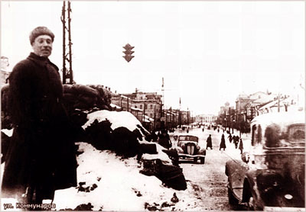
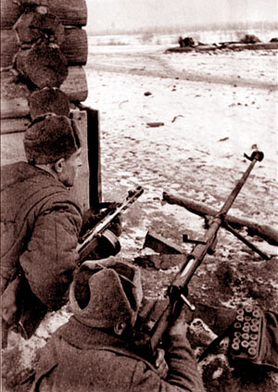
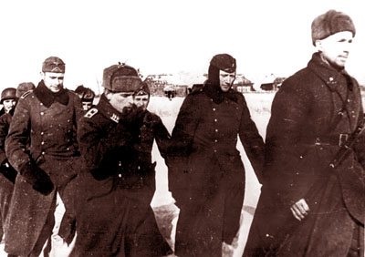
Лик войны
Октябрь – ноябрь 1941 года – освобождение оружейной столицы России Тулы.

Slide 24
Город – герой Мурманск
УКАЗ ПРЕЗИДИУМА ВЕРХОВНОГО СОВЕТА СССР О ПРИСВОЕНИИ ГОРОДУ МУРМАНСКУ
ПОЧЕТНОГО ЗВАНИЯ "ГОРОД-ГЕРОЙ" За мужество и стойкость, проявленные при защите Мурманска трудящимися города, воинами Советской Армии, Военно-Морского Флота в годы Великой Отечественной войны, присвоить городу Мурманску почетное звание «Город-герой»,
с вручением ордена Ленина и медали «Золотая Звезда».
Москва, Кремль. 6 мая 1985 г. Председатель Президиума Верховного Совета СССР Н. Подгорный. Секретарь Президиума Верховного Совета СССР М. Георгадзе.

Slide 25
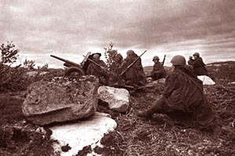
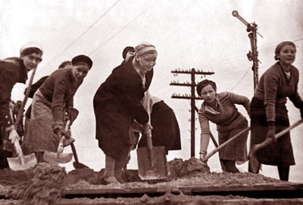
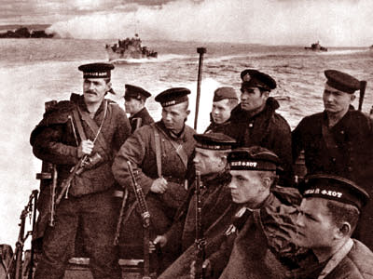
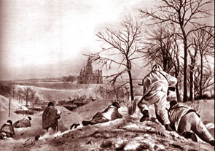
Лик войны
На долю Мурманска выпало 1200 военных дней и ночей. С первого дня войны город стал фронтовым. Военная угроза Мурманску снята в 1944 году.

Slide 26
Город – герой Смоленск
УКАЗ ПРЕЗИДИУМА ВЕРХОВНОГО СОВЕТА СССР О ПРИСВОЕНИИ ГОРОДУ СМОЛЕНСКУ
ПОЧЕТНОГО ЗВАНИЯ "ГОРОД-ГЕРОЙ"
За мужество и стойкость, проявленные защитниками Смоленска, массовый героизм трудящихся в борьбе против немецко-фашистских захватчиков в годы Великой Отечественной войны городу Смоленску присвоено почетное
звание «Город-герой» с вручением медали «Золотая Звезда».
Москва, Кремль. 6 мая 1985 г. Председатель Президиума Верховного Совета СССР Н. Подгорный. Секретарь Президиума Верховного Совета СССР М. Георгадзе.

Slide 27
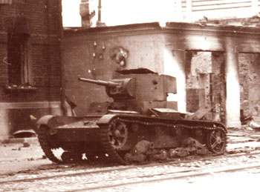
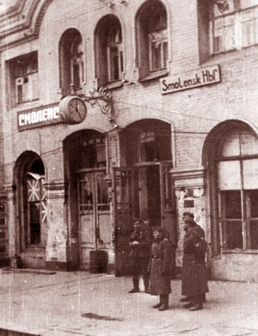
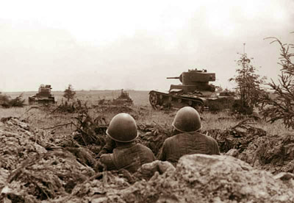
Лик войны
Весной 1942 года освобождены 25 из 42 оккупированных районов. После Московской, Сталинградской, Курской битв, летом 1943 года завершилось освобождение Смоленщины.

Slide 28
Брестская крепость-герой
УКАЗ ПРЕЗИДИУМА ВЕРХОВНОГО СОВЕТА СССР О ПРИСВОЕНИИ БРЕСТСКОЙ КРЕПОСТИ
ПОЧЕТНОГО ЗВАНИЯ "КРЕПОСТЬ-ГЕРОЙ"
Отражая вероломное и внезапное нападение гитлеровских захватчиков на Советский Союз, защитники Брестской крепости в исключительно тяжелых условиях проявили в борьбе с немецко-фашистскими агрессорами выдающуюся воинскую доблесть, массовый героизм и мужество, ставшие символом беспримерной стойкости советского народа.
Отмечая исключительные заслуги защитников Брестской крепости перед Родиной и в ознаменование 20-летия победы советского народа в период Великой Отечественной войне 1941 - 1945 гг., присвоить Брестской крепости почетное звание «Крепость-Герой» с вручением ордена Ленина и медали «Золотая Звезда».
Москва, Кремль. 8 мая 1965 г. Председатель Президиума Верховного Совета СССР А. Микоян.
Секретарь Президиума Верховного Совета СССР М. Георгадзе.

Slide 29
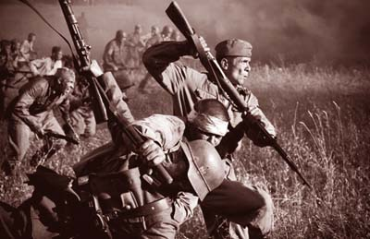
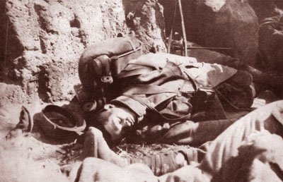
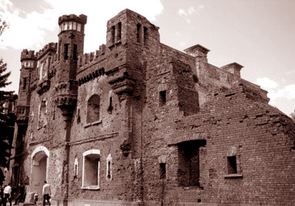
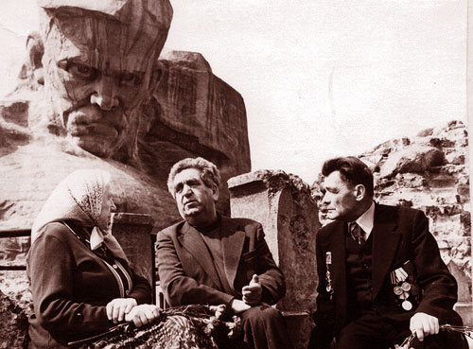
Лик войны
В 4 часа утра 22 июня 1941 года на крепость обрушился бомбовый удар. Героическая оборона продолжалась до 20-х чисел июля 1941 года.

Slide 30
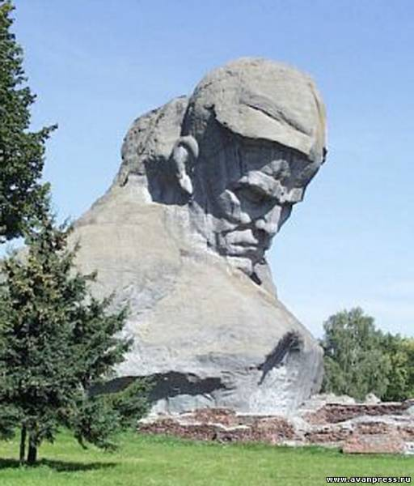
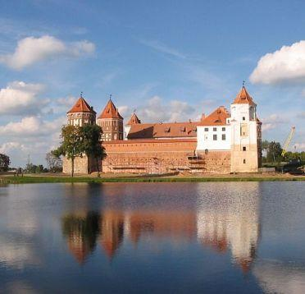
Город-герой
Брест

